Slide 1
API ĐỊNH DANH
ỨNG DỤNG CSKH - SAWACO
https://cskhapi.sawaco.com.vn

Slide 2
API ĐỊNH DANH
Thêm định danh
Cập nhật định danh
Xóa định định danh
Tra cứu định danh
Tra cứu định danh khách hang đăng ký

Slide 3
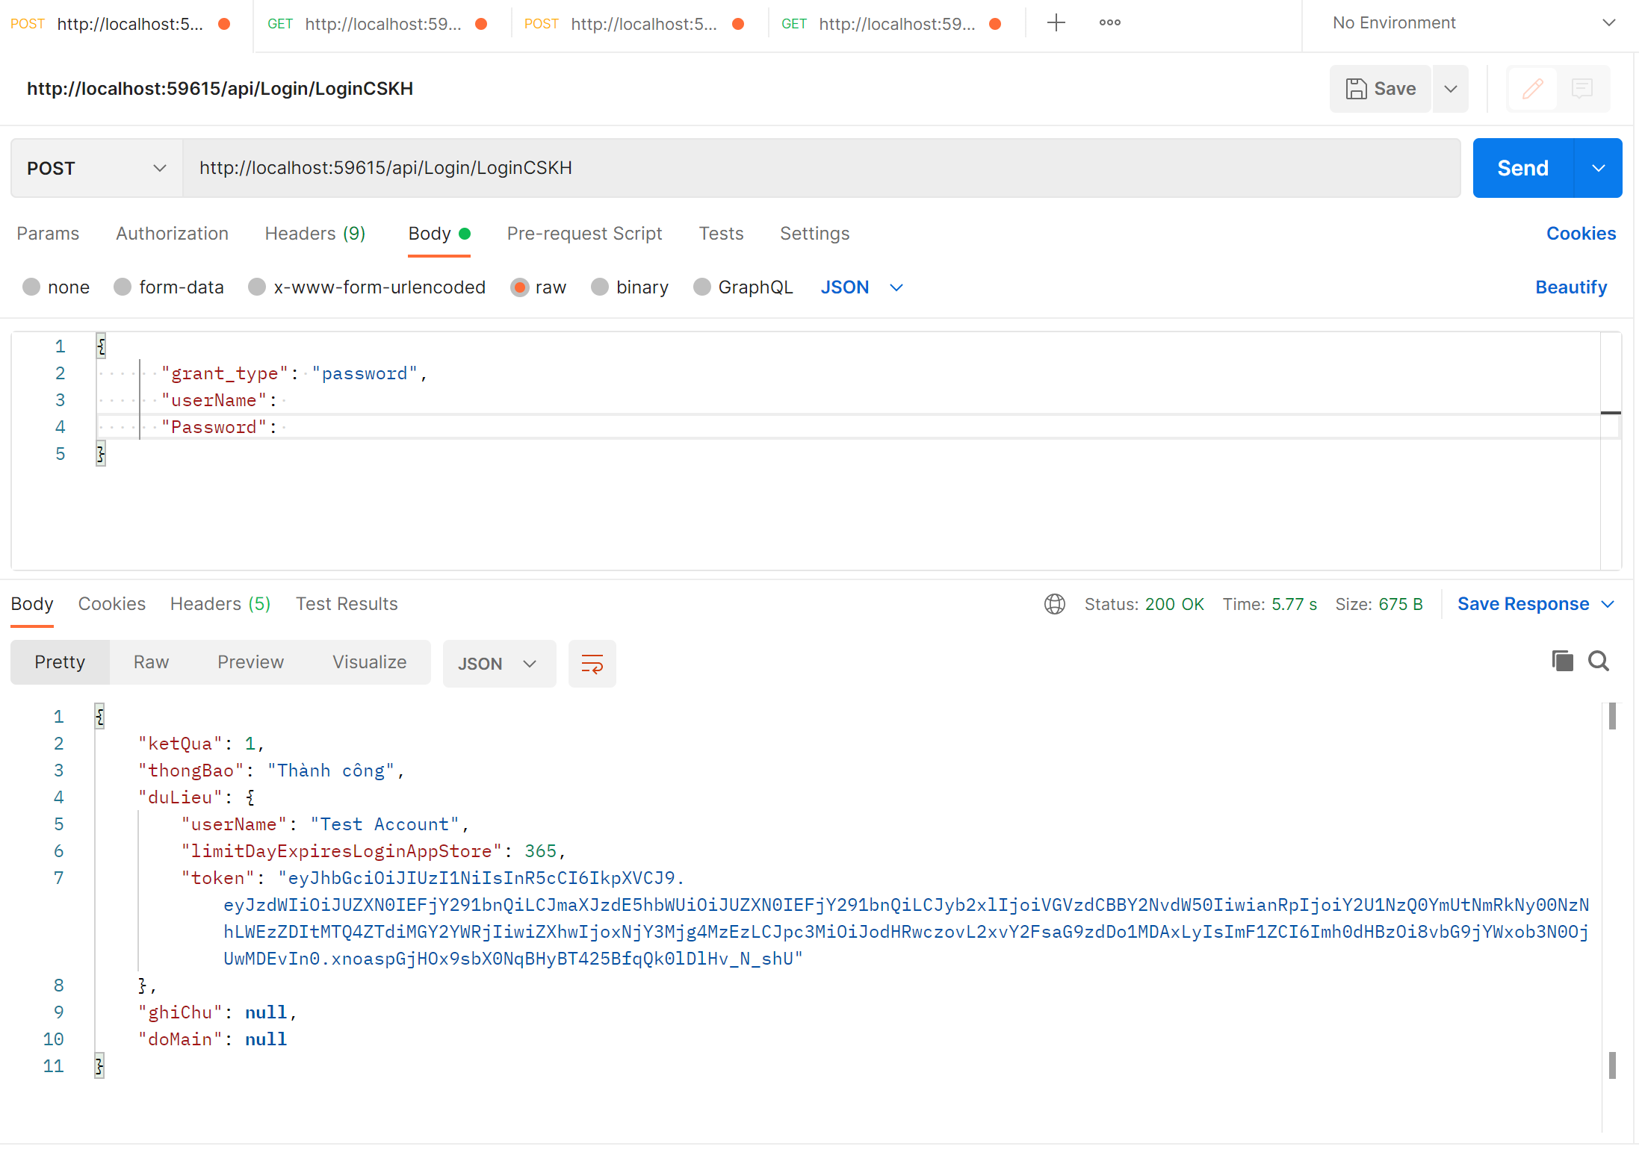
Đăng nhập lấy token

Slide 4
Thêm định danh
id
branch_code
branch_name
sodinhdanh
tenkh_codau
tenkh_khongdau
cmndcu
danhbo
sohokhau_stt
hongheo
loaicapdm
thoihantt
danhbo_tt
diachikhachhang
diachiemail
sodienthoai
ghichu
dinhmuc

Slide 5
Thêm định danh
API: api/KhachHangDinhDanh/ThemDinhDanh
Method: POST
Authorization: Token đăng nhập trên
Tham số Body:
[
{"branch_code":"GD","branch_name":"","sodinhdanh":"079150015460","tenkh_codau":"Nguyễn Thị Kim Hùng","tenkh_khongdau":"","cmndcu":"","danhbo":"05035400063"},
{…},{…}
]

Slide 6
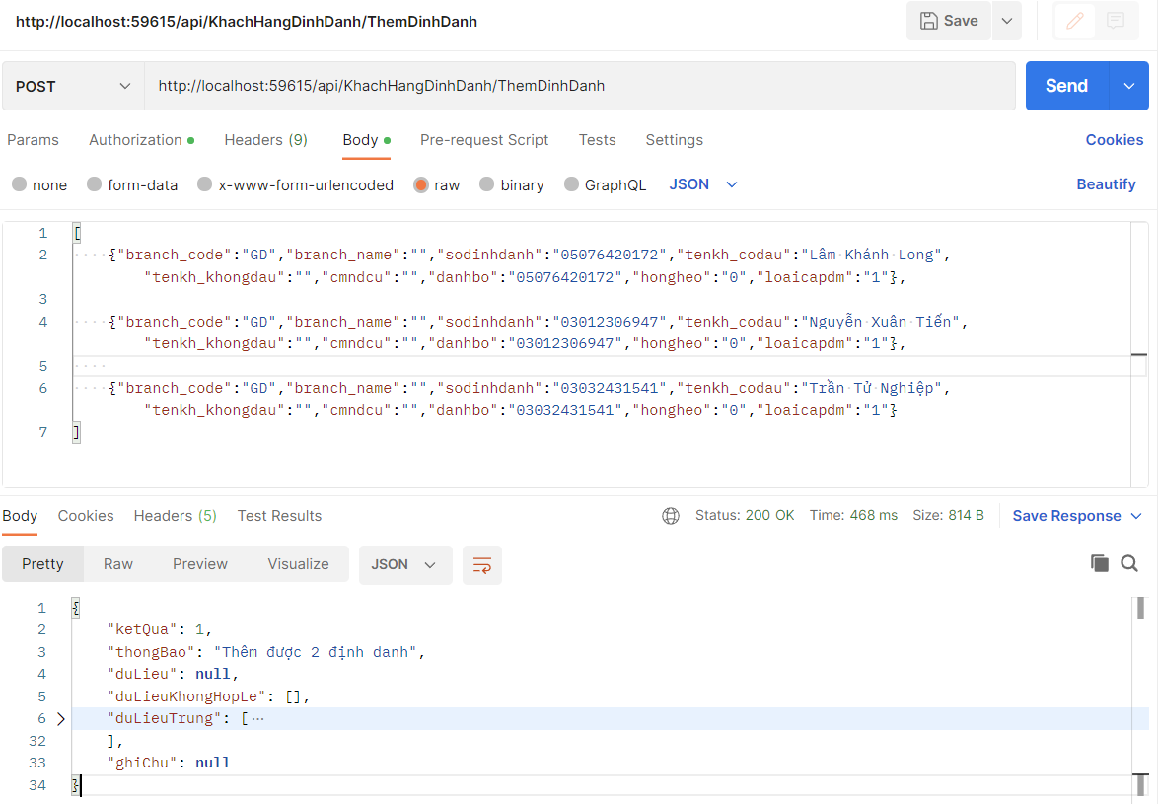
Để biết không hợp lệ xem phần field ghichu

Slide 7
Mã code | Mô tả
-1 | Tài khoản này không được cấp quyền thêm dữ liệu
3 | Chưa có dữ liệu
1 | Thêm thành công
0 | Thêm không thành công
-2 | Lỗi Server, thông báo lỗi xem thuộc tính: DuLieu

Slide 8
Cập nhật định danh
Lưu ý: Chỉ có Đơn vị nào mới có quyền cập nhật định danh đó
Thuộc tính
id
branch_code
branch_name
sodinhdanh
tenkh_codau
tenkh_khongdau
cmndcu
danhbo
sohokhau_stt
hongheo
loaicapdm
thoihantt
danhbo_tt
diachikhachhang
diachiemail
sodienthoai
ghichu
dinhmuc
MDD_moi

Slide 9
Cập nhật định danh
Lưu ý: Chỉ có Đơn vị nào mới có quyền cập nhật định danh đó
API: api/KhachHangDinhDanh/CapNhatDinhDanh
Method: POST
Authorization: Token đăng nhập trên
Tham số Body:
[
{"branch_code":"GD","branch_name":"","sodinhdanh":"079150015460","tenkh_codau":"Nguyễn Thị Kim Hùng","tenkh_khongdau":"","cmndcu":"","danhbo":"05035400063"},
{…},{…}
]

Slide 10
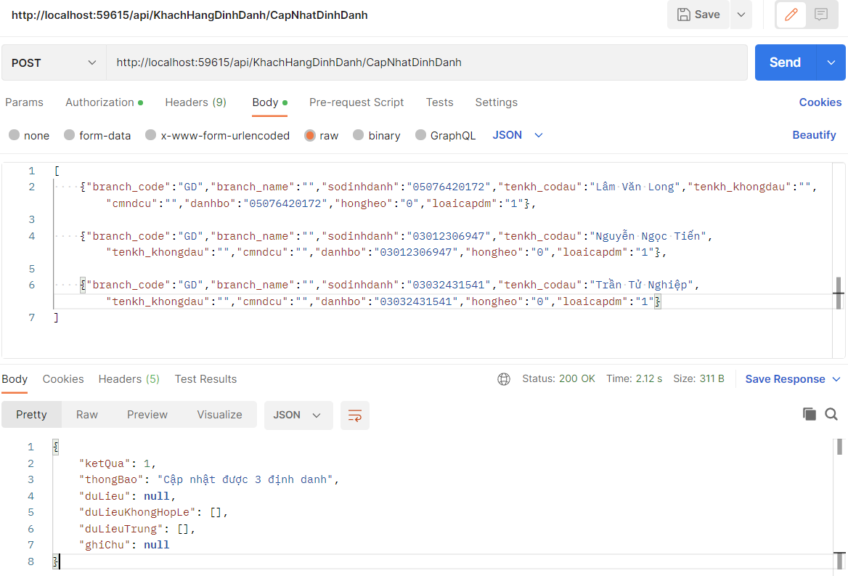
Lưu ý: Chỉ có Đơn vị nào mới có quyền cập nhật định danh đó

Slide 11
Cập nhật định danh
Lưu ý: Chỉ có Đơn vị nào mới có quyền cập nhật định danh đó
Mã code | Mô tả
-1 | Tài khoản này không được cấp quyền thêm dữ liệu Tài khoản này không tồn tại
3 | Chưa có dữ liệu
1 | Cập nhật thành công
0 | Thêm không thành công
-2 | Lỗi Server, thông báo lỗi xem thuộc tính: DuLieu

Slide 12
Xóa định danh
Lưu ý: Chỉ có Đơn vị nào mới có quyền xóa định danh đó
API: api/KhachHangDinhDanh/XoaDinhDanh
Method: POST
Authorization: Token đăng nhập trên
Tham số Body:
[
{"branch_code":"GD","branch_name":"","sodinhdanh":"079150015460","tenkh_codau":"Nguyễn Thị Kim Hùng","tenkh_khongdau":"","cmndcu":"","danhbo":"05035400063"},
{…},{…}
]

Slide 13
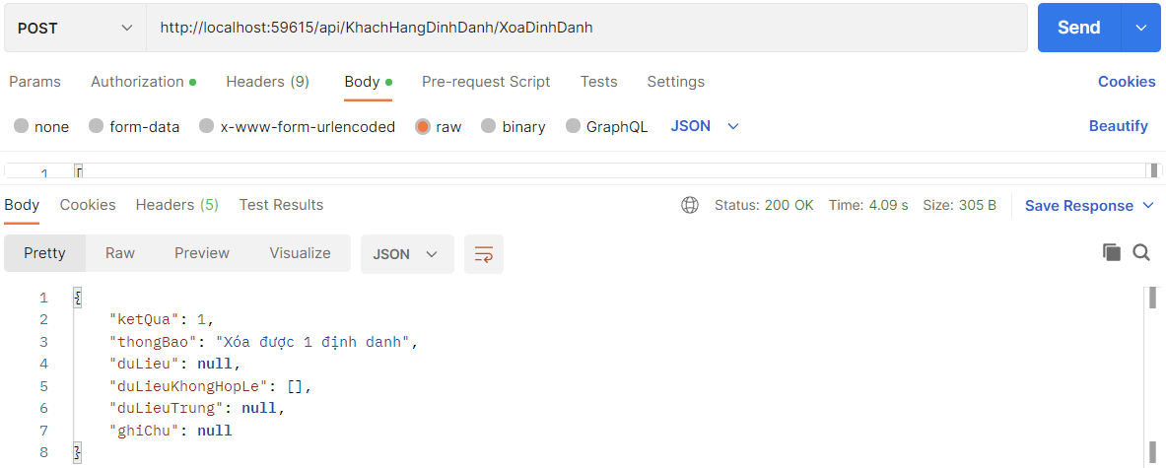
Lưu ý: Chỉ có Đơn vị nào mới có quyền xóa định danh đó

Slide 14
Lưu ý: Chỉ có Đơn vị nào mới có quyền xóa định danh đó
Mã code | Mô tả
-1 | Tài khoản này không được cấp quyền thêm dữ liệu Tài khoản này không tồn tại
3 | Chưa có dữ liệu
1 | Xóa thành công
0 | Thêm không thành công
-2 | Lỗi Server, thông báo lỗi xem thuộc tính: DuLieu

Slide 15
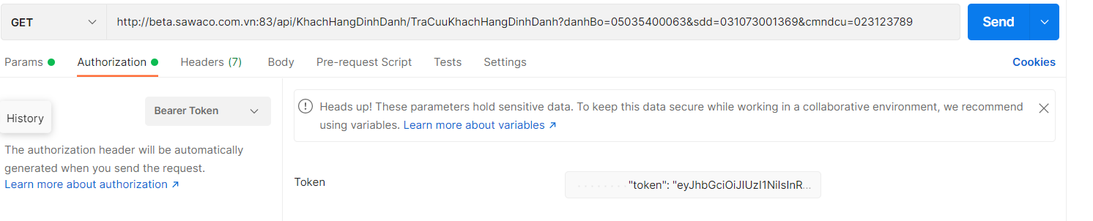
Tra cứu định danh khách hàng
/api/KhachHangDinhDanh/TraCuuKhachHangDinhDanh?danhBo=05035400063&sdd=031073001369&cmndcu=023123789
Nhập token
danhBo : Danh bộ
sdd : Mã định danh
cmndcu : Chứng minh nhân dân cũ
Lưu ý: Không cần truyền đầy đủ 3 tham số trên

Slide 16
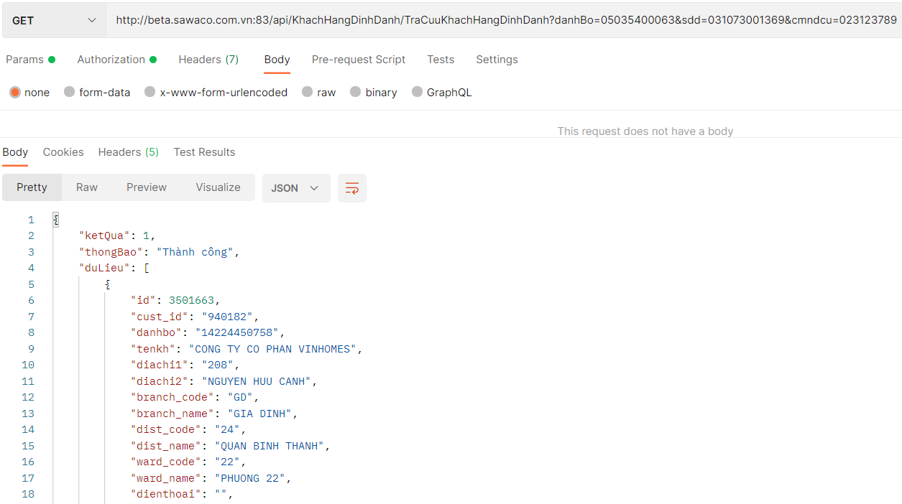
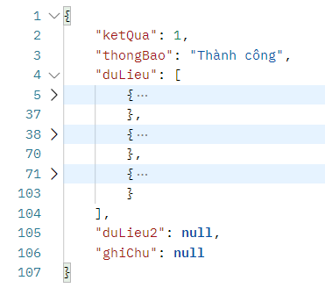
Ví dụ 1: Truyền đầy đủ
Kết quả trả về

Slide 17
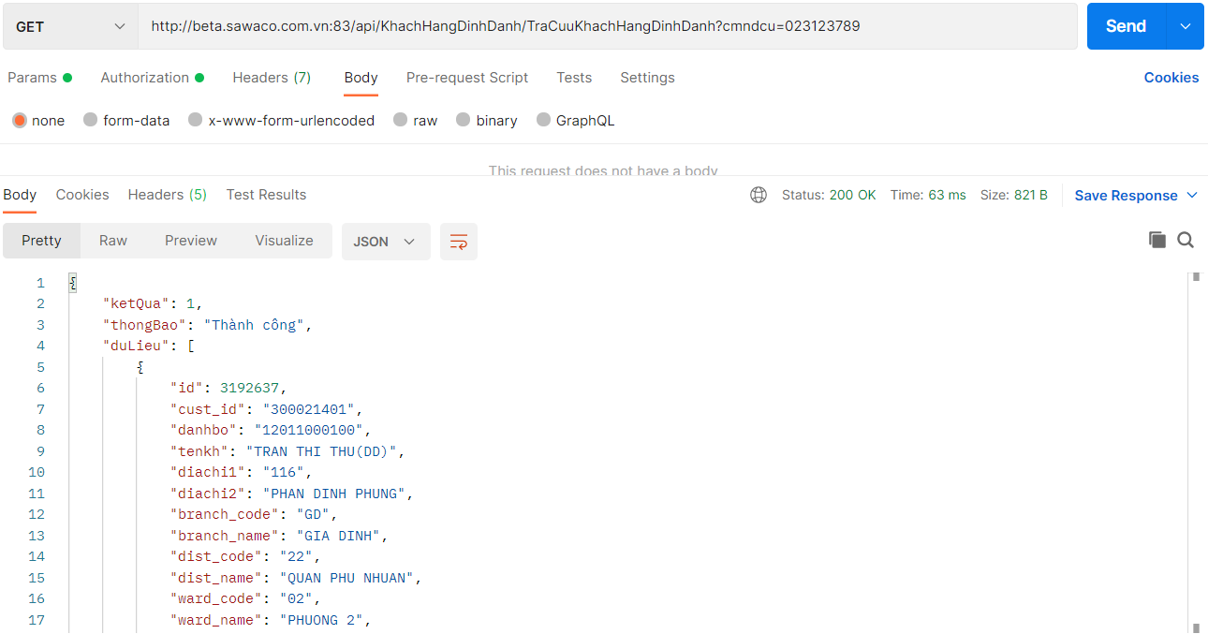
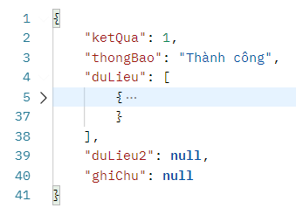
Ví dụ 2: Truyền CMNDCu
Kết quả trả về

Slide 18

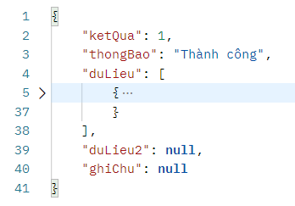
Ví dụ 3: Truyền Danh bộ
Kết quả trả về

Slide 19

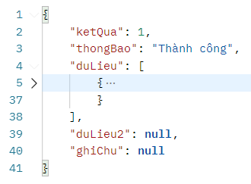
Ví dụ 4: Truyền sdd (Mã định danh)
Kết quả trả về

Slide 20
Thông tin trả về
"cust_id": "940182",
"cust_id": "300021401",
"sdd": "079123456789",
"cmndcu": "023123789",
"danhbo": "12011000100",
"flag": 4,
"flag_description": "1: SDD = SDD, 2: SDD = CMND cũ, 3: CMND cũ = SDD, 4: CMND cũ = CMND cũ, 5. Tìm trên Danh bộ",
"tenkh": "CONG TY CO PHAN VINHOMES",
"diachi1": "208",
"diachi2": "NGUYEN HUU CANH",
"branch_code": "GD",
"branch_name": "GIA DINH",
"dist_code": "24",
"dist_name": "QUAN BINH THANH",
"ward_code": "22",
"ward_name": "PHUONG 22",
"dienthoai": "",
"email": "",
"hopdong": "BT91231",
"ngay_hopdong": "",
"loaikh_id": "2",
"loai_kh": "CO QUAN",
"dinhmuc": "14744",
"dinhmuc_hn": "",
"giabieu": "39",
"shhcsxdv": "84/11/ /05",
"msthue": "0102671977",
"dot": "03",
"so_ds": "70",
"stt_t_so": "964",
"mlt": "0370964",
"vung_dma": "",
"tieuvung_dma": "",
"latitude": null,
"longitude": null

Slide 21

Tra cứu định danh khách hang đăng ký
/api/KhachHangDinhDanh/LayDDKHDangKy?donvi=TH
Nhập token

